Slide 1

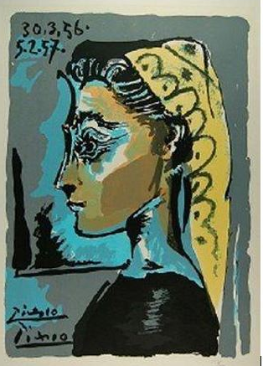

CHỦ ĐỀ:
NGHỆ THUẬT HIỆN ĐẠI THẾ GIỚI
BÀI 3:
TRANH CHÂN DUNG
THEO TRƯỜNG PHÁI BIỂU HIỆN

Slide 2

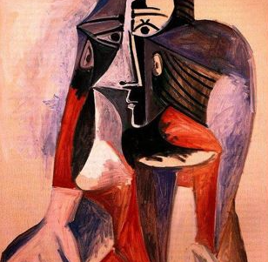

YÊU CẦU CẦN ĐẠT
– Nêu được tiến trình phát triển, đặc điểm tác phẩm, tác giả tiêu biểu của trường phái Biểu hiện. Phân tích được nét, màu biểu cảm trong tranh của hoạ sĩ thuộc trường phái Biểu hiện và sản phẩm mĩ thuật.
– Vẽ được tranh chân dung với nét, màu thể hiện trạng thái cảm xúc của nhân vật theo trường phái Biểu hiện.
– Sử dụng được nét, hình, màu trong tranh của trường phái Biểu hiện để vẽ chân dung người thân, bạn bè.
– Tôn trọng sự khác biệt về cách thể hiện đặc điểm riêng bên ngoài và cảm xúc của người khác.
Xem đầy đủ tại đây: https://youtu.be/AQChUeVl7oY

Slide 3

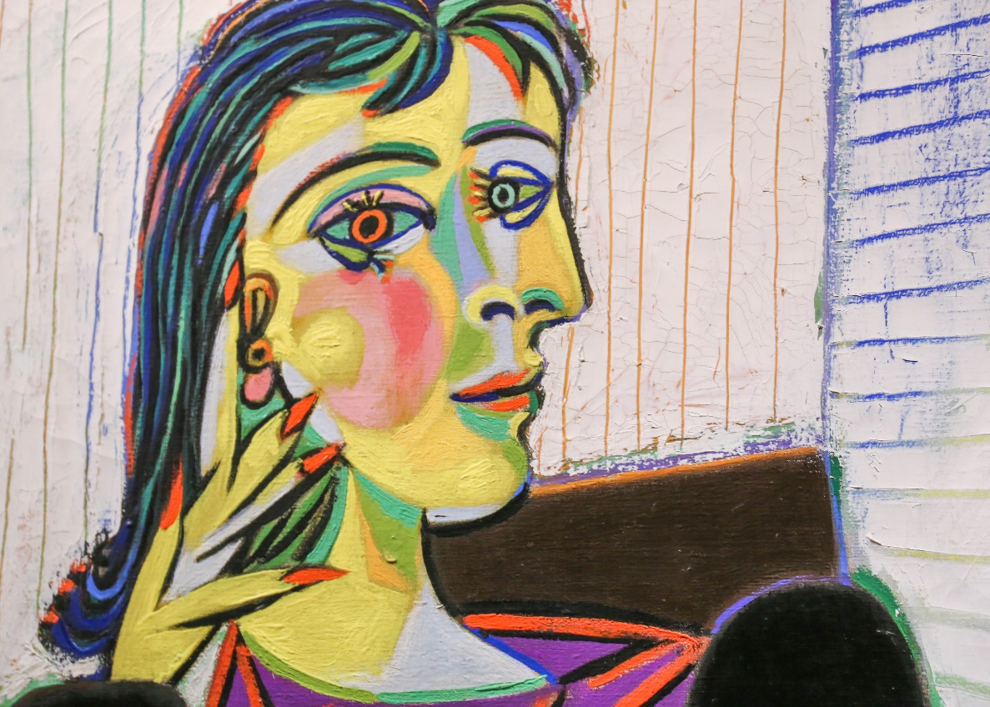
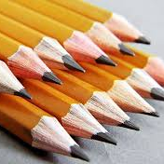


CHUẨN BỊ

Slide 4






NỘI DUNG
- Quan sát nhận thức về một số hình thức thể hiện tranh chân dung.
- Cách vẽ tranh chân dung với nét, màu biểu cảm.
- Vẽ tranh chân dung biểu cảm.
- Trưng bày sản phẩm và chia sẻ.
- Tìm hiểu tranh chân dung thuộc trường phái Biểu hiện.

Slide 5
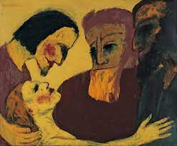



BÀI 3: TRANH CHÂN DUNG THEO TRƯỜNG PHÁI BIỂU HIỆN
Quan sát nhận thức về một số hình thức thể hiện tranh chân dung.
Trường Phái Biểu Hiện Là Gì?
Trường phái biểu hiện là một trào lưu nghệ thuật, bắt đầu với các tác phẩm thơ ca và hội họa, có nguồn gốc từ Đức vào đầu thế kỷ 20. Đặc điểm điển hình của nó là phản ánh thế giới từ một góc nhìn chủ quan, “bóp méo” sự vật một cách triệt để để có hiệu ứng cảm xúc nhằm gợi lên tâm trạng hoặc ý tưởng.

Slide 6
BÀI 3: TRANH CHÂN DUNG THEO TRƯỜNG PHÁI BIỂU HIỆN
Quan sát nhận thức về một số hình thức thể hiện tranh chân dung.
Tranh chân dung là một thể loại nhận được sự quan tâm sáng tác của các hoạ sĩ thuộc nhiều trường phái nghệ thuật khác nhau. Vì vậy các hình thức thể hiện tranh chân dung cũng rất đa dạng và mang dấu ấn phong cách của mỗi trường phái: Nếu trường phái Hiện thực chú trọng diễn tả chân thực hình ảnh quan sát được từ thực tiễn, trường phái Ấn tượng thường tập trung thể hiện cảm xúc bằng màu sắc, ít quan tâm đến nét vẽ hình, thì trường phái Biểu hiện lại được thể hiện phóng khoáng, phong phú hơn bởi các hoạ sĩ đề cao khả năng biểu đạt của đường nét, màu sắc và chú trọng diễn tả cái cốt lõi bên trong giàu tính cảm xúc hoặc tâm trạng của nhân vật, không quan tâm nhiều đến vẻ bề ngoài của nhân vật

Slide 7

BÀI 3: TRANH CHÂN DUNG THEO TRƯỜNG PHÁI BIỂU HIỆN
Quan sát nhận thức về một số hình thức thể hiện tranh chân dung.
+ Em có cảm nhận gì về trang thái, tinh thần của nhân vật trong tranh?
+ Hình thức thể hiện màu sắc, đường nét, hình ảnh và không gian trong mỗi bức tranh như thế nào?
+ Tranh chân dung vẽ theo trường phái Biểu hiện có đặc điểm gì?
Biểu cảm: Vui, buồn, phẫn nộ...với nội tâm sâu sắc.
Nét, màu thể hiện trạng thái nhân vật.

Slide 8

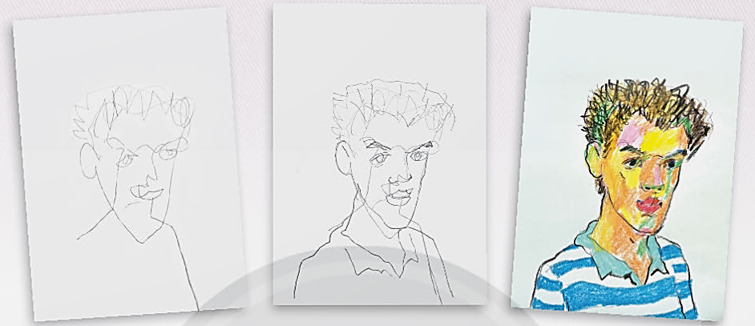
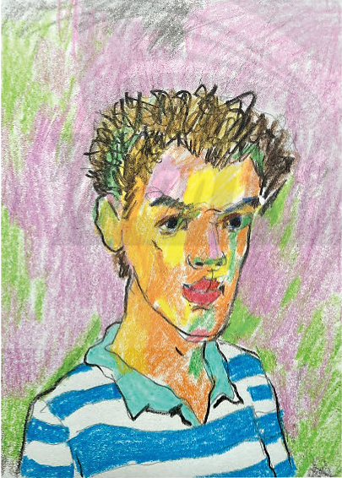
BÀI 3: TRANH CHÂN DUNG THEO TRƯỜNG PHÁI BIỂU HIỆN
Cách vẽ tranh chân dung với nét, màu biểu cảm..
Để tạo bức tranh chân dung biểu cảm, ta làm theo các bước nào?
Để thể hiện được trang thái biểu cảm của nhân vật nên vẽ màu như thế nào?
1
2
3
4

Slide 9

BÀI 3: TRANH CHÂN DUNG THEO TRƯỜNG PHÁI BIỂU HIỆN
1
2
3
4

Slide 10
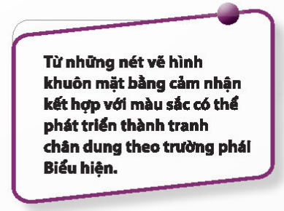
BÀI 3: TRANH CHÂN DUNG THEO TRƯỜNG PHÁI BIỂU HIỆN
Cách vẽ tranh chân dung với nét, màu biểu cảm..
Để tạo bức tranh chân dung biểu cảm, ta làm theo các bước nào?
Để thể hiện được trang thái biểu cảm của nhân vật nên vẽ màu như thế nào?
1
2
Quan sát, vẽ nét chân dung bằng cảm nhận.
Thêm đặc điểm, biểu cảm nhân vật.
Vẽ màu khái quát biểu cảm.
Điều chỉnh, thêm nền và hoàn thiện.
3
4

Slide 11

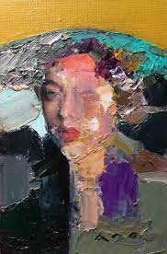
BÀI 3: TRANH CHÂN DUNG THEO TRƯỜNG PHÁI BIỂU HIỆN
Cách tạo bức tranh dựa vào hình ảnh, màu sắc vật liệu có sẵn.
Xem video cách vẽ

Slide 12
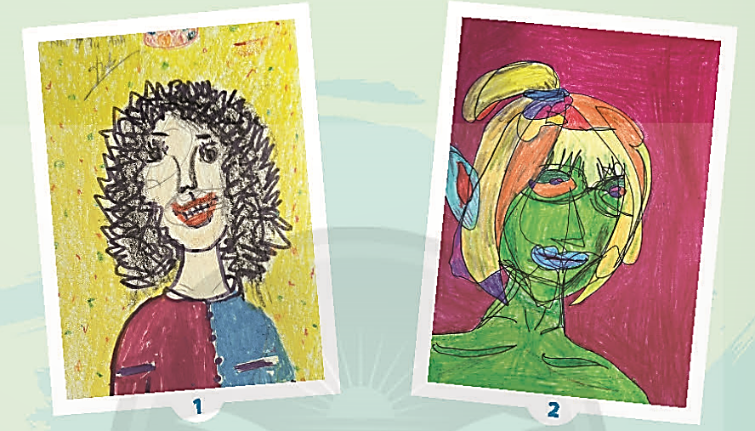

BÀI 3: TRANH CHÂN DUNG THEO TRƯỜNG PHÁI BIỂU HIỆN
Vẽ tranh chân dung biểu cảm
Sản phẩm MT của HS
Quan sát, ghi nhớ và vẽ chân dung biểu cảm nhân vật yêu thích.

Slide 13
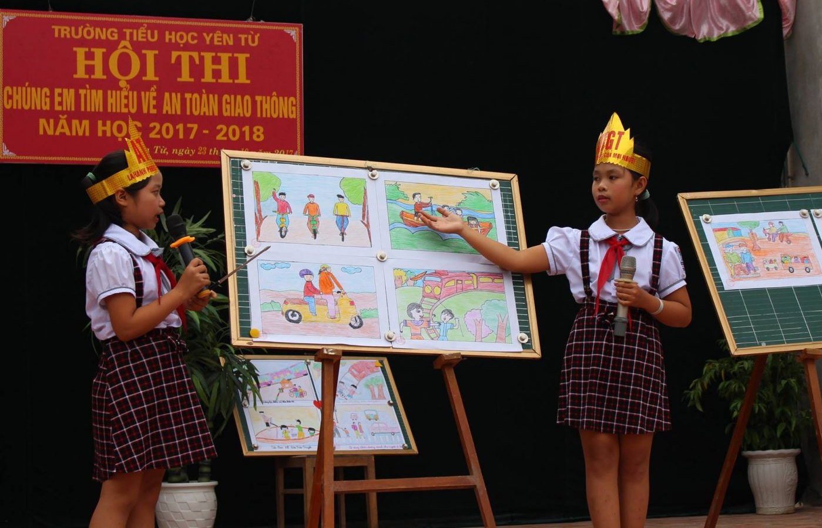

BÀI 3: TRANH CHÂN DUNG THEO TRƯỜNG PHÁI BIỂU HIỆN
Trưng bày và chia sẻ.
+ Bài vẽ em yêu thích?
+ Trạng thái biểu cảm của nhân vật trong bài vẽ?
+ Đường nét, màu sắc thể hiện của biểu cảm chân dung?
+ Điểm ấn tượng trong bài vẽ?
Chia sẻ - Hỗ trợ - Tích cực

Slide 14
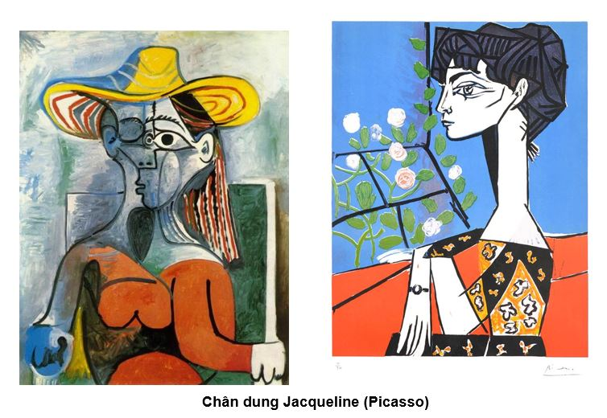

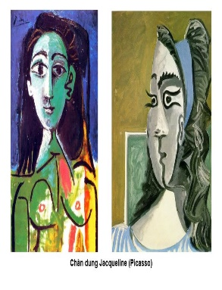
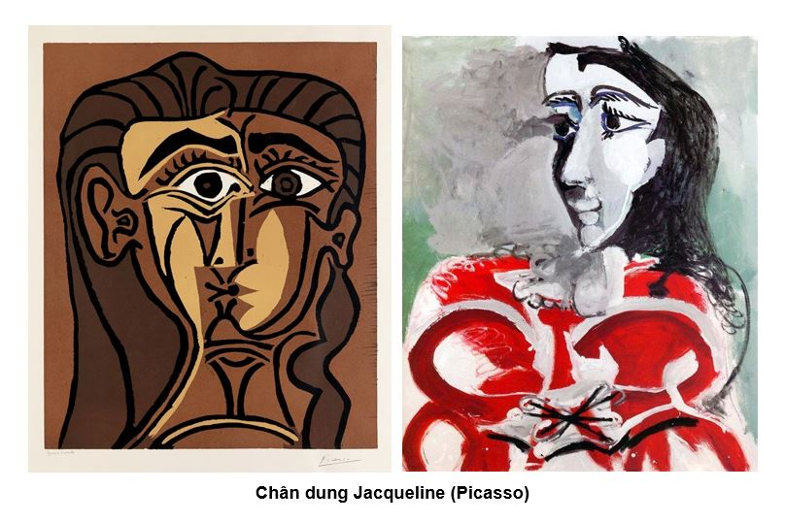
BÀI 3: TRANH CHÂN DUNG THEO TRƯỜNG PHÁI BIỂU HIỆN
Tìm hiểu tranh chân dung thuộc của trường phái Biểu hiện.
+ Kể tên những hoạ sĩ tiêu biểu của trường phái biểu hiện mà em biết ?
+ Cách thể hiện biểu cảm tranh chân dung điểm gì giống và khác nhau?
+ Theo em tâm trạng của người vẽ có ảnh hưởng như thế nào đến tranh chân dung nhân vật theo trường phái Biểu hiện?
)

Slide 15


BÀI 3: TRANH CHÂN DUNG THEO TRƯỜNG PHÁI BIỂU HIỆN
Tìm hiểu tranh chân dung thuộc của trường phái Biểu hiện.

Slide 16

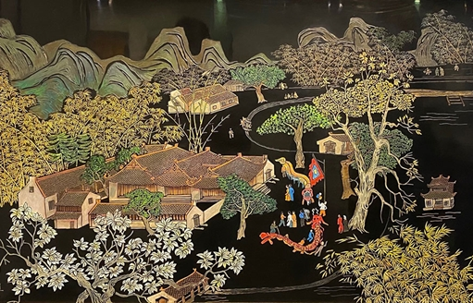
CHUẨN BỊ BÀI SAU
Đọc trước bài
”NÉT ĐẶC TRƯNG TRONG TRANH
SƠN MÀI VIỆT NAM”
📖
Chuẩn bị: Giấy vẽ A4, Chì, tẩy, màu vẽ, vỏ trứng, hồ dán...
🎨

Slide 17




Cảm ơn các em đã theo dõi!
Hãy like, đăng ký, chia sẻ
và bình luận nội dung bài học phía dưới video nhé!
Xem đầy đủ tại đây: https://youtu.be/AQChUeVl7oY
Ủng hộ (free) tác giả tại:
Link: https://bit.ly/3tRblro
Hoặc
Link: https://bit.ly/3xaOm8X

